Slide 1

네트워크란…

Slide 2
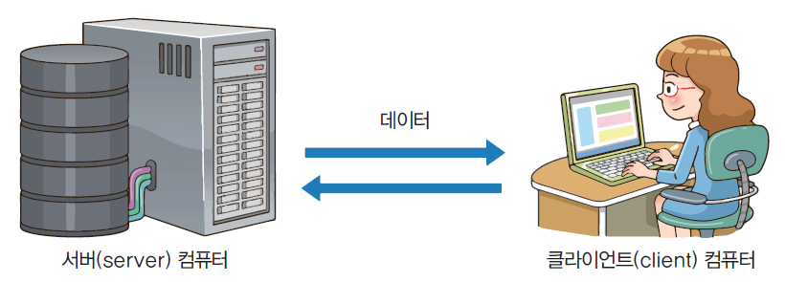
서버와 클라이언트
서버(Server): 사용자들에게 서비스를 제공하는 컴퓨터
클라이언트(Client): 서버에게 서비스를 요청해서 사용하는 컴퓨터
(예) 웹서버와 클라이언트

Slide 3
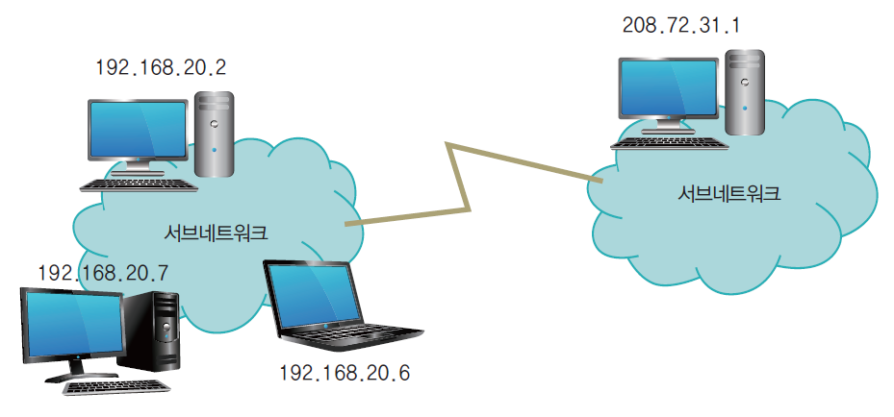
IP 주소
IP 주소: 인터넷에서 컴퓨터의 주소

Slide 4
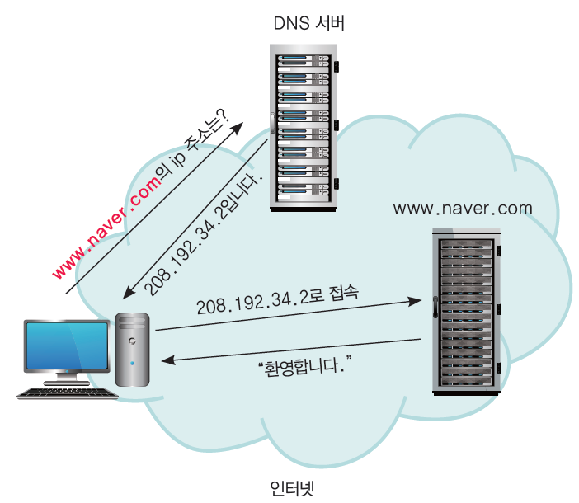
호스트 이름, DNS, URL
DNS(Domain Name System): 숫자 대신 기호를 사용하는 주소
DNS 서버: 기호 주소를 숫자 주소로 변환해주는 서버
URL(Uniform Resource Locator): 인터넷 상의 자원을 나타내는 약속

Slide 5
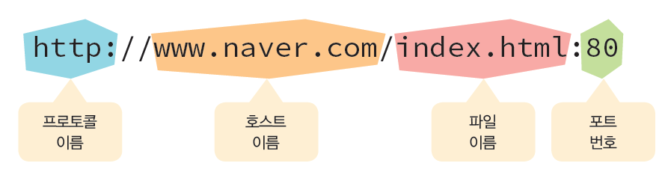
URL
URL(Uniform Resource Locator)은 인터넷 상의 파일이나 데이터베이스같은 자원에 대한 주소를 지정하는 방법이다

Slide 6
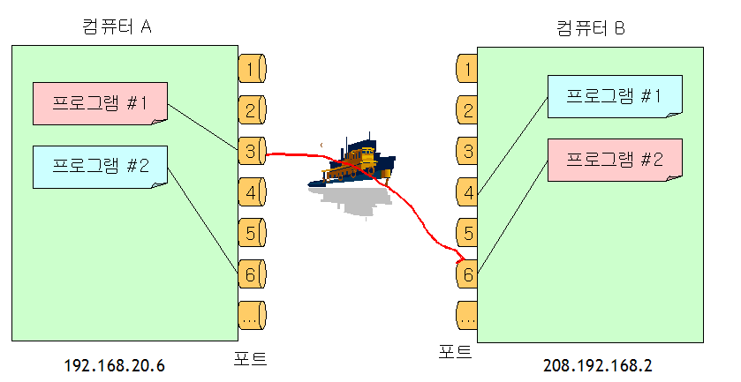
포트
포트(port): 가상적인 통신 선로

Slide 7
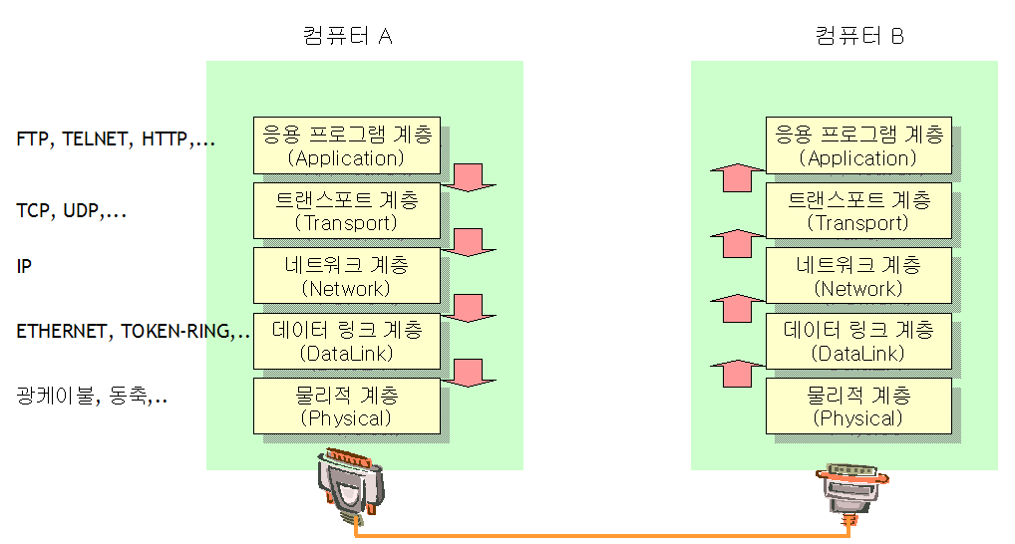
프로토콜
프로토콜(protocol): 통신을 하기 위한 약속

Slide 8
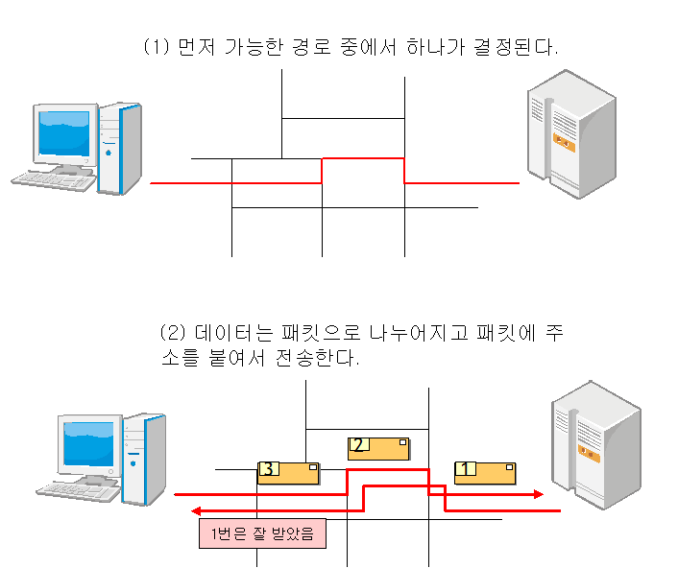
TCP
TCP(Transmission Control Protocol)는 신뢰성있게 통신하기 위하여 먼저 서로 간에 연결을 설정한 후에 데이터를 보내고 받는 방식

Slide 9
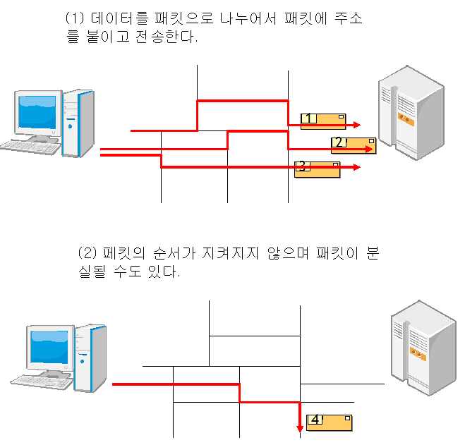
UDP
UDP(User Datagram Protoocol)는 데이터를 몇 개의 고정 길이의 패킷(다이어그램이라고 불린다)으로 분할하여 전송

Slide 10
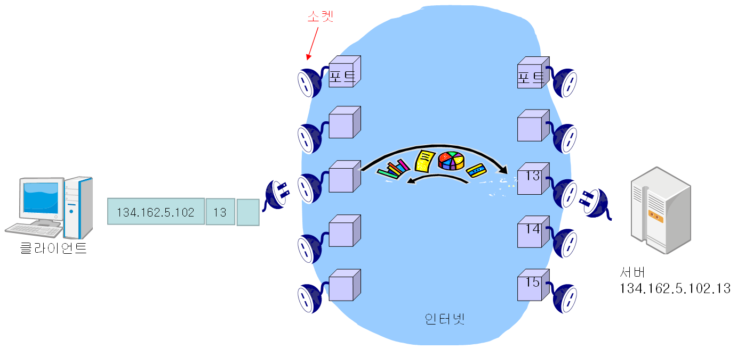
Socket 클래스
소켓(socket): TCP를 사용하여 응용 프로그램끼리 통신을 하기 위한 연결 끝점(end point)

Slide 11
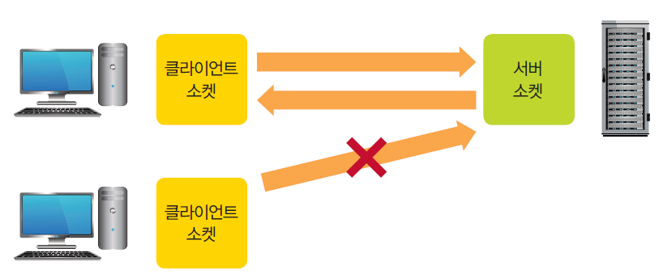
서버와 클라이언트 제작
서버가 하나의 소켓만을 사용한다면 문제가 발생한다.

Slide 12
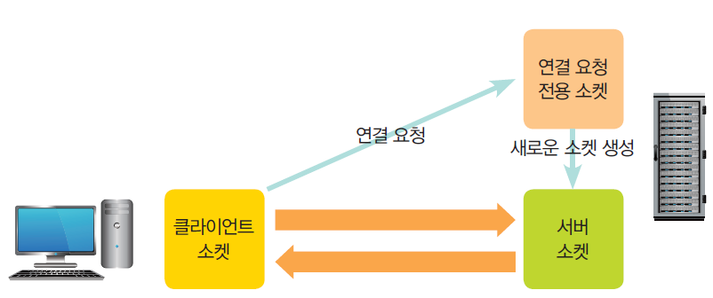
서버는 연결 요청만을 받는 소켓을 따로 가지고 있다.

Slide 13
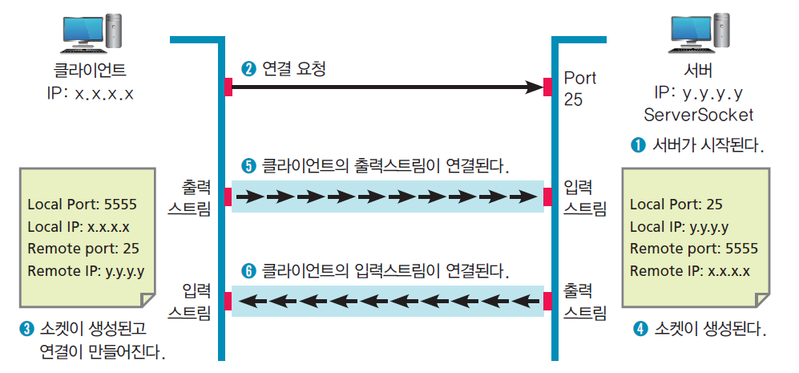
ServerSocket과 Socket

